Slide 1
استراتيجية العصف الذهني (التفكير الإبداعي)
خطوات التنفيذ
تقسيم الطلاب لمجموعات كل مجموعة مكونة من خمسة طلاب لكل منهم مهام
مرحلة توليد الأفكار ( التفكير الإبداعي ) كل طالب عل يحده
التوضيح : مناقشة الطلاب في الأفكار غير الواضحة
التصنيف للأفكار المتشابهة
التقييم : وهي مرحة اختيار الأفكار بناء علي المعايير التي تبت سابقا
الطالب الأول
الطالب الخامس
الطالب الثاني
الطالب الرابع
الطالب الثالث

Slide 2
الفصل السادس
الدرس الأول
اختبار الفصل
الدرس الثاني
الدرس الثالث

Slide 3
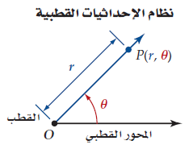
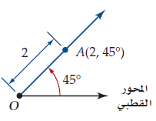
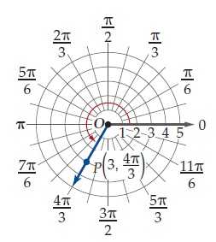
الاحداثيات القطبية
يتكون الاحداثيات القطبية من النقطة o وهى نقطة الاصل وهى نقطة ثابتةوتسمى القطب والمحور القطبى وهو شعاع يمتد افقيا من القطب يمينا والقياس الموجب للزاوية يعنى دوران عكس اتجاه عقارب الساعة وسالب مع اتجاة عقارب الساعة
مثال
مثال
Notes:
3

Slide 4
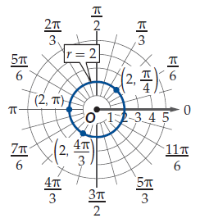
التمثيل البياني للمعادلات القطبية
المعادلة القطبية هى المعادلة التى تعطى بدلالة الاحداثيات القطبيةمثل
التمثيل القطبى هى مجموعة كل النقاط التى تحقق احداثيات المعادلة القطبية
مثال
Notes:
4

Slide 5
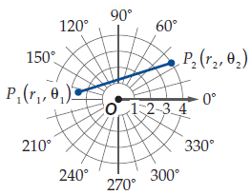
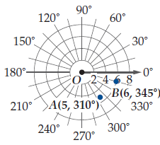
المسافة بالصيغة القطبية
يمكن ايجاد المسافة بين نقطتين فى المستوى القطبى بأستعمال الصيغة الاتية
مثال
الاجابة
Notes:
5

Slide 6
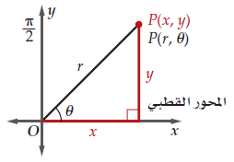
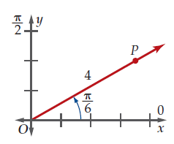
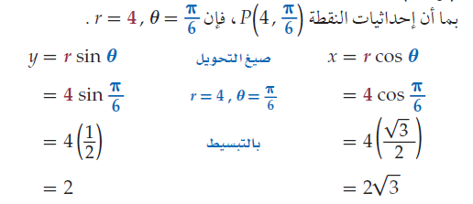
الصورة القطبية و الصورة الديكارتية للمعادلات
اولا:- تحويل الاحداثيات القطبية الى احداثيات الديكارتية ويعطى بالقاعدة الاتية:-
مثال
Notes:
6

Slide 7
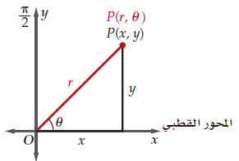
الصورة القطبية و الصورة الديكارتية للمعادلات
ثانيا:- تحويل الاحداثيات الديكارتية الى احداثيات قطبية ويعطى بالقاعدة الاتية:-
مثال
Notes:
7

Slide 8
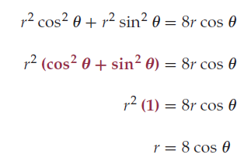
المعادلات القطبية و الديكارتية
اولا:- تحويل المعادلات الديكارتية الى معادلالت قطبية:-
ويتم بالتعويض عن و
مثال
التمثيل البيانى عبارة عن
Notes:
8

Slide 9
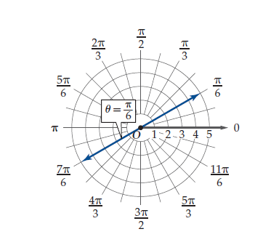
المعادلات القطبية و الديكارتية
ثانيا:- تحويل المعادلات القطبية الى معادلالت ديكارتية:-
وهى عملية غير مباشرة وتلزمنا جميع العلاقات الاتية لاتمام عملية التحويل:-
مثال
Notes:
9

Slide 10
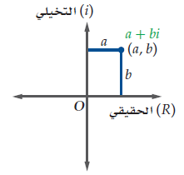
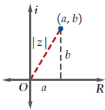
الأعداد المركبة
الصيغة القطبية للاعداد المركبة:- ويعطى بالصيغة
حيث هو الجزء الحقيقى و هو الجزء التخيلى
وهو يمثل على المستوى المركب ويتنكون المستوى من محورين المحور الحقيقى والمحور التخيلى ويسمى المستوى بأسم
تمثيلة
القيمة المطلقة للعدد المركب
Notes:
10

Slide 11
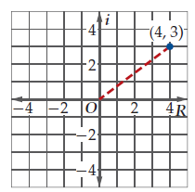
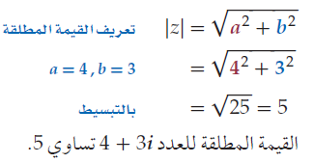
مثال
الحل
Notes:
11

Slide 12
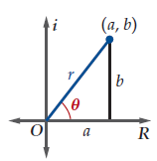
الصورة القطبية أو المثلثية لعدد مركب
Notes:
12

Slide 13
مثال
الحل
اولا:- اوجد المقياس
Notes:
13

Slide 14
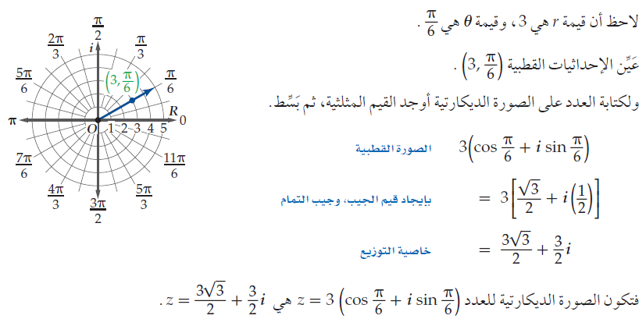
تمثيل الصورة القطبية لعدد مركب و تحويلها إلي الثورة الديكارتية
مثال
Notes:
14

Slide 15
ضرب الأعداد المركبة علي الصورة القطبية و قسمتها
ملاحظة
عند ضرب عددين مركبين فأنك تضرب المقياسين وتجمع السعتين وعند القسمة فأنك تقسم المقياسين وتطرح السعتين
Notes:
15

Slide 16
مثال
الحل
ثم نوجد الصورة الديكارتية للناتج
Notes:
16

Slide 17
نظرية ديموافر
وتستخدم لحساب قوى العدد المركب حسب القاعدة الاتية:-
مثال
Notes:
17

Slide 18
تابع حل المثال
ولان استعمل نظرية ديموافر لايجاد القوة السادسة
نظرية ديموافر
Notes:
18

Slide 19
الجذور المختلفة
وتستخدم الصيغة الاتية لايجاد الجذور النونية لاى عدد مركب لا يساوى الصفر
يمكن ايجادها بالصيغة الاتية:-
Notes:
19

Slide 20
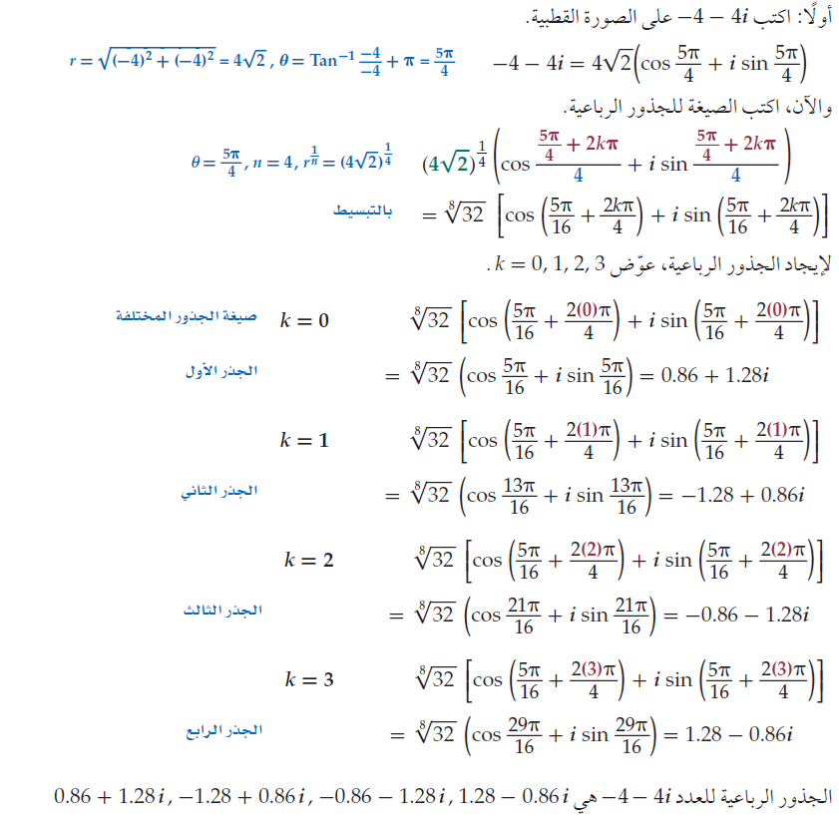
مثال
Notes:
20

Slide 21
الجذور النونية للعدد واحد
وهى احدى الحلات الخاصة وتحدث عند ايجاد الجذور النونية للعدد واحدوذلك عند كتابة 1 على الصورة القطبية فاننا نحصل على r=1ولذلك فان الجذور النونية للعدد واحد تقع على دائرة واحدة
مثال
Notes:
21

Slide 22
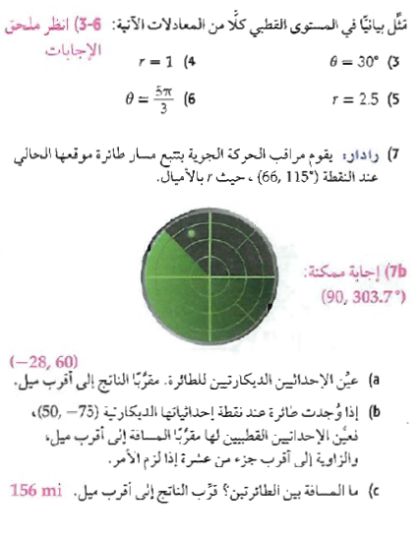
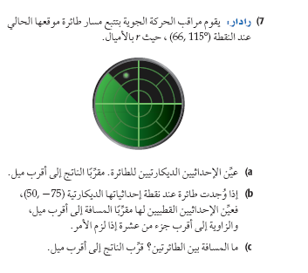
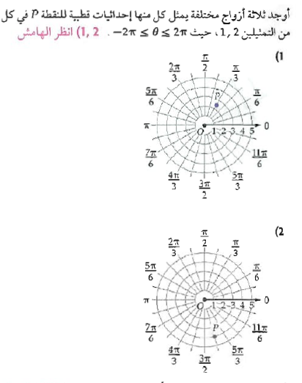
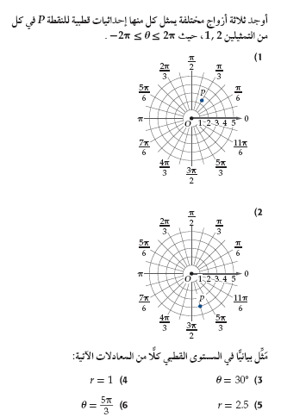

Slide 23
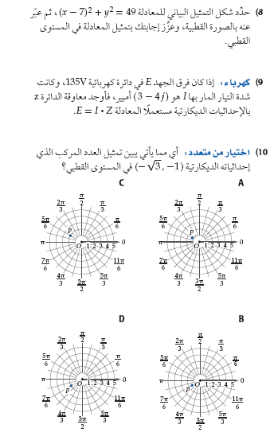
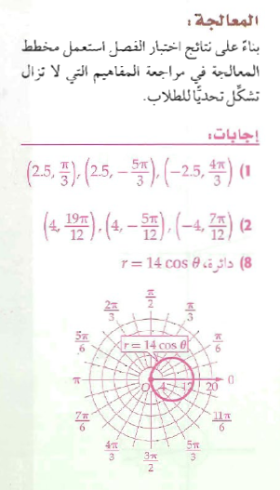

Slide 24
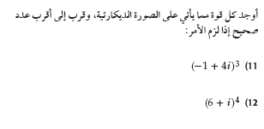
إجابات
الرئيسية

